Slide 1
ארגון וניהול
ניתוח עיסוקים
שמעון עדן
14 04 19
Notes:
קצת קשה לתאר במילים את התרבות הארגונית, זה נסיון המתווסף לדוגמאות.

Slide 2
ההבדל בין תיאור העיסוק לבין דרישות העיסוק
הגדרה: עיסוק
"עיסוק" הינו מכלול המטלות של העובד(לרבות מטלות משנה), המכוונות להשיג יעד תפקודי מסוים והא עשוי לכלול מספר תפקידים או משרות.
משקף את תוכן העיסוק וכן את הכלים והאמצעים לביצוע העיסוק.
דרישות העיסוק
פועל יוצא של הגדרת העיסוק. כלים המשלבים ידע וניסיון הנדרשים לביצוע העיסוק
כגון: השכלה רלבנטית, הכשרה מקצועית הקשורה לביצוע העיסוק
ניסיון, תכונות אישיות, דרישות פיזיות.

Slide 3
למה נחוץ ניתוח עיסוקים?
כאשר נאפיין את העיסוקים השונים הקיימים בארגון נוכל בהמשך לבנות פרופיל מדויק של הדרישות שלנו ולאייש את המשרות הנחוצות לנו בהתאמה מרבית לפרופיל זה. דרישות העיסוק עשויים לכלול השכלה, הכשרה מקצועית, ניסיון נדרש, תכונות אישיותיות, כשירות, תנאים ועוד.

Slide 4
התאמת ה"כפפה ליד"
האדם מתאים לתפקיד.
האדם יכול למלא את התפקיד כי בעל ידע,יכולות,מיומנויות ומאפיינים פסיכולוגיים (KSAO) המתאימים לתפקיד.
התפקיד מתאים לאדם.
האדם רוצה למלא את התפקיד כי התפקיד ממלא את צרכיו ושאיפותיו.

Slide 5
מה מטרת ביצוע ניתוח עיסוקים?
מין והצבת עובדים.
הערכת ביצועי עובדים.
קביעת דירוג שכר.
תכנית הדרכה והשתלמות.
שיפור שיטות תהליכי עבודה.
תכנון תקני כל אדם וניוד עובדים במידת הצורך.
תכנון מסלולי קידום.

Slide 6
KSAO Model for job’s Analysis
ידע | Knowledge | K
מיומנות | Skills | S
יכולת | Ability | A
אישיות | Personality | O

Slide 7
כיצד לבצע ניתוח עיסוקים?
קביעת מטרת ניתוח התפקידים-לדוגמא: גיוס עובדים
קבלת נתונים בסיסיים על הארגון-הענף בו פועל הארגון, מספר עובדים, ציבורי או פרטי, מספר עובדים, תהליכי ייצור, מבנה ארגוני ועוד.
בחירת התפקידים לניתוח
הגדרת תדירות העדכון בכל עיסוק
הכנת טופס המפרט את מזהה התפקיד, תיאור העבודה המבוצעת, תנאי עבודה וסביבה פיזית וחברתית, תנאי העסקה, מספר העיסוקים הנדרשים לביצוע התפקיד.
בחירת השיטה לניתוח עיסוקים.
איסוף נתונים על התפקיד.
עיבוד החומר כאשר התוצר: כתיבת תיאור התפקיד וקביעת הדרישות לביצוע התפקיד
אימות המידע-הצגת הניתוח בפני בעל התפקיד הממונה וביצוע תיקונים בהתאם.

Slide 8
איסוף נתונים

Slide 9
שיטות לניתוח עיסוקים
ניתוח איכותי-תיאור מילולי של העיסוק
א. נתונים מזהים
ב. תיאור העבודה המבוצעת על פי מטלות ותתי מטלות
ג. תיאור הנתונים המאפיינים את סביבת העבודה.
ד. דרישות העיסוק.
ה. מורכבות העיסוק ומידת האחריות הנדרשת.

Slide 10
שיטות לניתוח עיסוקים
ניתוח עיסוקים כמותי-קביעת קריטריונים מוגדרים
לצורך השוואה בין עיסוקים
DOT Analysis
שיטת ניתוח עיסוקים המבוססת על 3 מרכיבים:
נתונים(Data)
אנשים(People)
עצמים(Things)

Slide 11
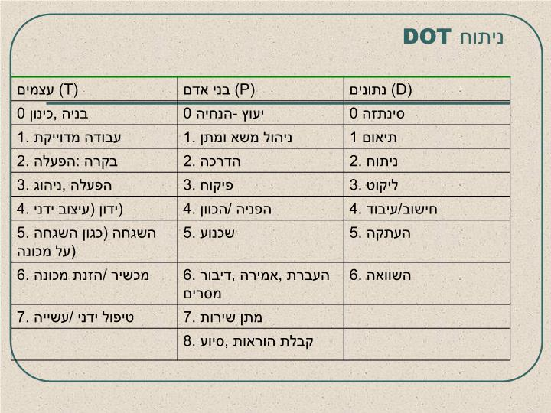

Slide 12
תהליך חקר תפקידים(Job Analysis)
הערכת עיסוקים
קובעת את מיקומי היחסי של התפקיד בארגון לצרכי שכר ותגמולים אחרים. משמש ל:
בסיס אובייקטיבי וריאל למבנה השכר.
קשר בין חשיבות העיסוק לארגון לבין שכר.
תיקון עיוותי שכר.
תחושת ההוגנות של העובדים.
חקר תפקידים
פירוט דרישות כמותיות מבחינת ידע, מיומנויות יכולות ומאפיינים פסיכולוגיים(אישיות) הנדרשות לביצוע התפקיד ברמה מיומנת ומשביעת רצון(KSAO)
תיאור תפקידים(עיסוקים)
תיאור הפעילויות וההתנהגויות המבוצעות בתפקיד וכן ,הכלים והאמצעים המסייעים לביצוע התפקיד, כולל גם אחריות התפקיד, יעדים וסביבת עבודה

Slide 13
